Slide 1
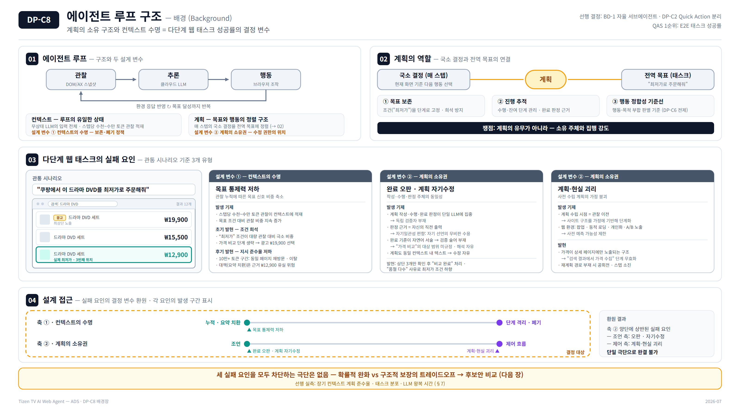
Notes:
DP-C8 배경장 — 에이전트 루프 구조.
[01 에이전트 루프] 관찰(DOM/AX) → 추론(클라우드 LLM) → 행동(브라우저 조작)을 목표 달성까지 반복. 루프의 두 내부 요소가 본 결정의 설계 대상: 컨텍스트(루프의 유일한 상태 — 무상태 LLM의 입력 전체, 관찰 누적 → 설계 변수 ① 컨텍스트의 수명), 계획(목표와 행동의 정렬 구조 → 설계 변수 ② 계획의 소유권).
[02 계획의 역할] 국소 결정(매 스텝)과 전역 목표(태스크)의 연결. 세 역할: 목표 보존 / 진행 추적(완료 판정 근거) / 행동 정합성 기준선(DP-C6 전제). 쟁점: 계획의 유무가 아니라 소유 주체와 집행 강도.
[03 실패 요인 — 3개 유형] 관통 시나리오: 쿠팡 DVD 최저가 주문. 검색 결과 12개 중 최상단은 광고 ₩19,900, 실제 최저가는 3번째 ₩12,900.
(1) 목표 통제력 저하 [설계 변수 ① 컨텍스트의 수명] — 관찰 누적에 따른 목표 신호 비중 축소. 기제: 스텝당 수천~수만 토큰 적재, 목표 조건 대비 관찰 비중 증가. 초기 발현은 조건 희석(비교 생략 → 광고 ₩19,900 선택), 후기 발현은 지시 준수율 저하(10만+ 토큰, 재방문·이탈). 대책인 요약 치환은 근거 ₩12,900 유실 위험. ※ 종전 T1(표류)·T3(부패)는 동일 기제의 초기/후기 발현이므로 단일 요인으로 통합.
(2) 완료 오판·계획 자기수정 [설계 변수 ② 계획의 소유권] — 작성·수행·판정 주체의 동일성이 원인. 기제 4가지: ① 계획 작성·수행·완료 판정이 단일 LLM에 집중되어 독립 검증자 부재, ② 판정 근거가 자신의 직전 출력이라 자기일관성 편향(자기 선언의 무비판 수용), ③ 완료 기준이 자연어 서술이라 검증 술어 부재 — "가격 비교"의 대상 범위 미규정으로 해석 자유, ④ 계획도 동일 컨텍스트 내 텍스트라 수정 자유. 발현: 상단 3개만 확인 후 "비교 완료" 처리, "품절 다수" 사유로 최저가 조건 하향.
(3) 계획-현실 괴리 [설계 변수 ② 계획의 소유권] — 사전 수립 계획의 가정 붕괴. 기제: 계획 수립 시점이 관찰 이전이라 사이트 구조를 가정 기반으로 단계화, 웹 환경(팝업·동적 로딩·개인화·A/B)의 사전 예측 가능성 제한. 발현: 가격이 상세 페이지에만 노출되는 구조에서 "검색 결과에서 가격 수집" 단계 무효화, 재계획 경로 부재 시 공회전.
※ 종전 T4(주입 지시)는 DP-C6 소관이므로 본 배경장에서 제외.
[04 설계 접근] 세 실패 요인을 두 결정 변수로 환원하고 각 요인의 발생 구간을 축 위에 표시. 축① 컨텍스트의 수명(누적·요약 치환 ↔ 단계 격리·폐기): 누적 측에 목표 통제력 저하. 축② 계획의 소유권(조언 ↔ 제어 흐름): 조언 측에 완료 오판·자기수정, 제어 흐름 측에 계획-현실 괴리. 핵심: 축②의 양단에 상반된 실패 요인이 놓여 단일 극단으로 완결 불가 → 확률적 완화 vs 구조적 보장의 트레이드오프 → 후보안 비교(다음 장). 선행 실측: 장기 컨텍스트 계획 준수율, 태스크 분포, LLM 왕복 시간(§7).

